Slide 1
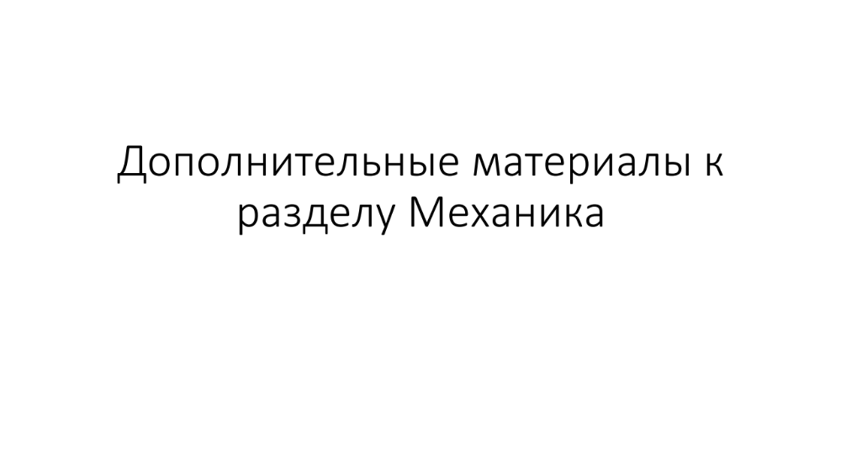
Дополнительные материалы к разделу Механика

Slide 2
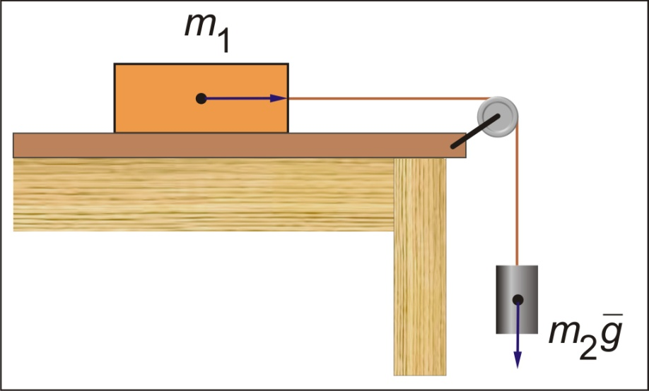
Пример 1
На рисунке изображена система тел m₁ и m₂ связанных нерастяжимой нитью. Сила трения между телом m₁ и столом отсутствует. С каким ускорением движется груз m₁ =? m₂ =?

Slide 3
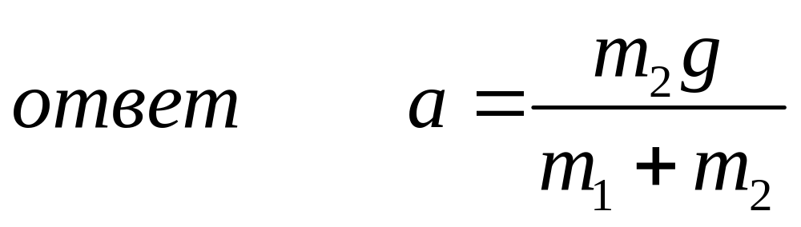
Пример 1
На рисунке изображена система тел m₁ и m₂ связанных нерастяжимой нитью. Сила трения между телом m₁ и столом отсутствует. С каким ускорением движется груз m₁ =? m₂ =?

Slide 4
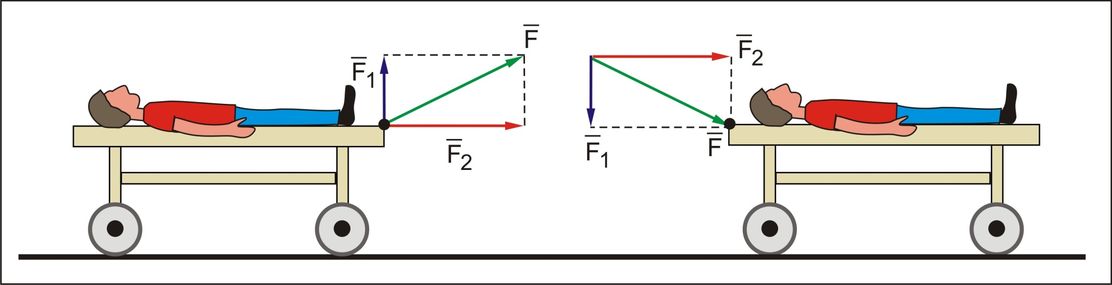
Пример 2
Разложение сил на составляющие

Slide 5
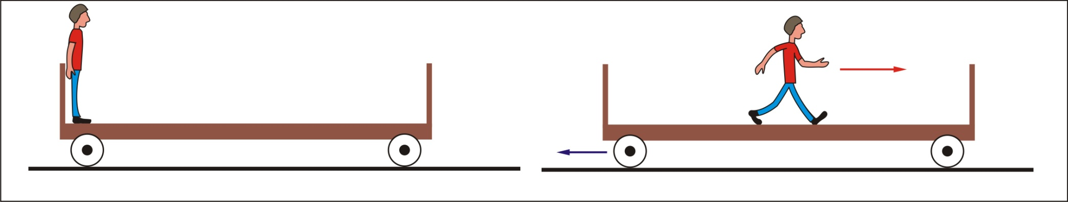
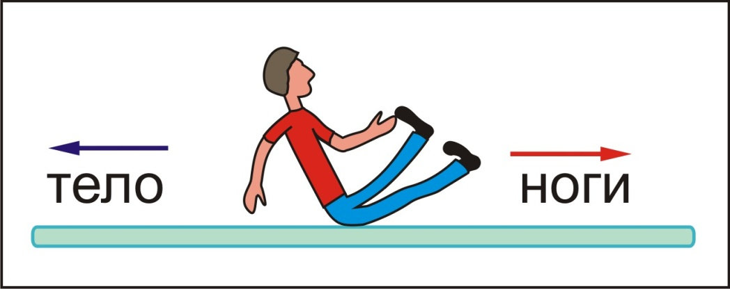
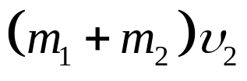

Пример 3
Идеально гладкая поверхность, как по ней перемещаться?

Slide 6
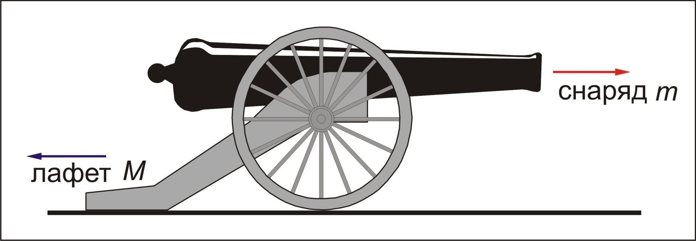


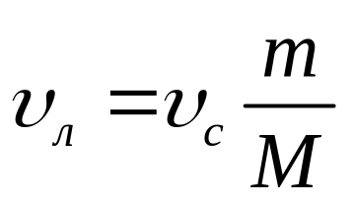
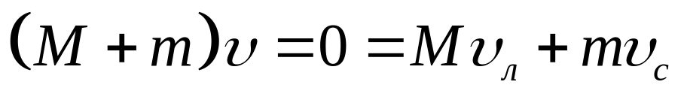
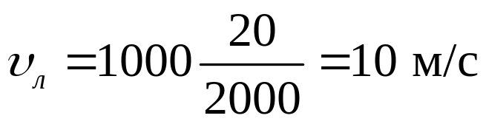

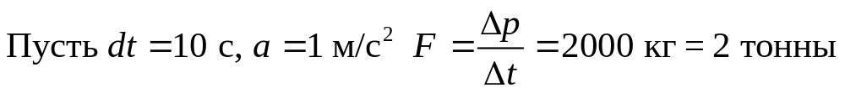
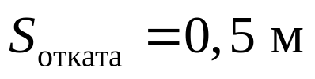
Пример 4
Пушка откатная
тогда
m = 20 кг
M = 2000 кг
υ_{c} = 1000 м/c

Slide 7
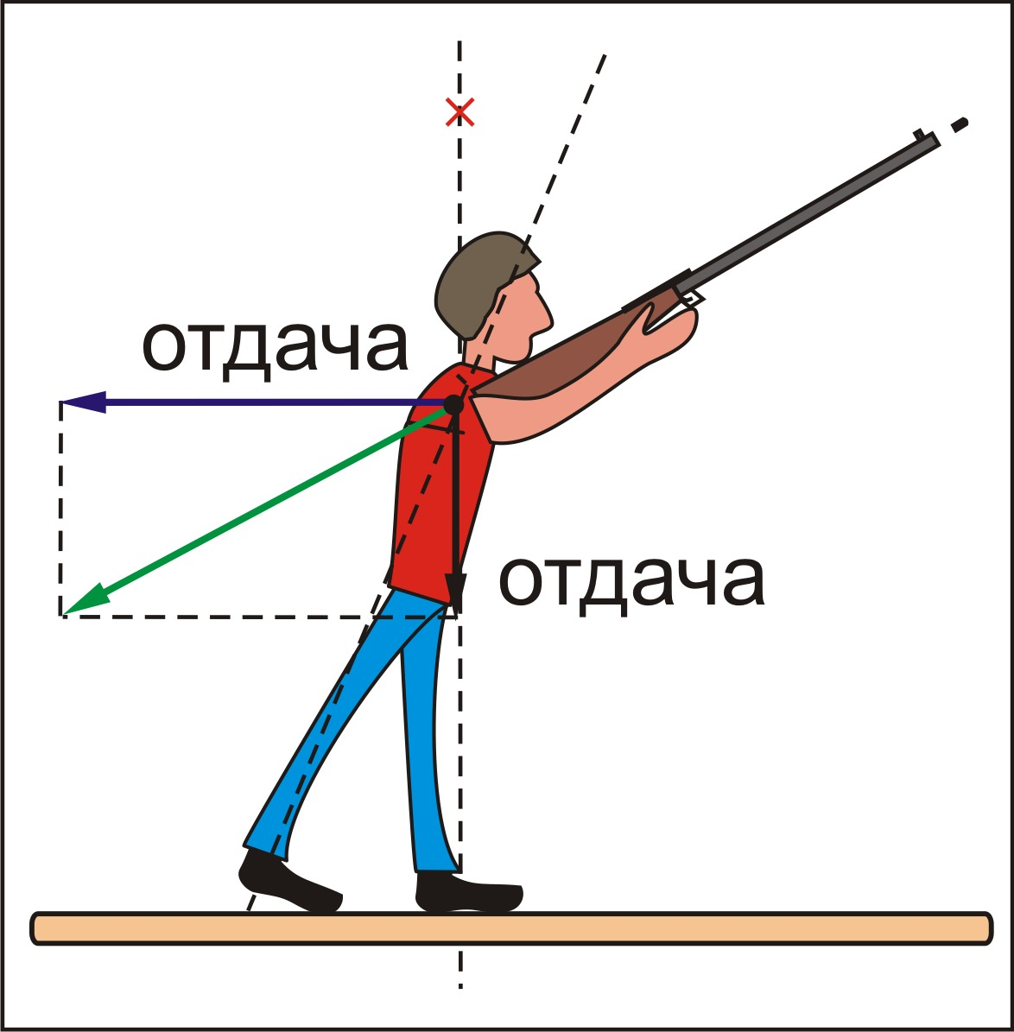




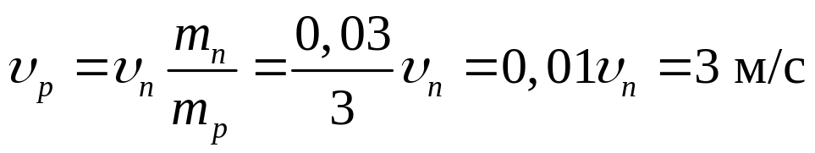
Пример 5
Скорость пули – 300 м/с
Масса пули = 0,03 кг
mυ_{п} = 9 кг м/с
Масса ружья – 3 кг

Slide 8
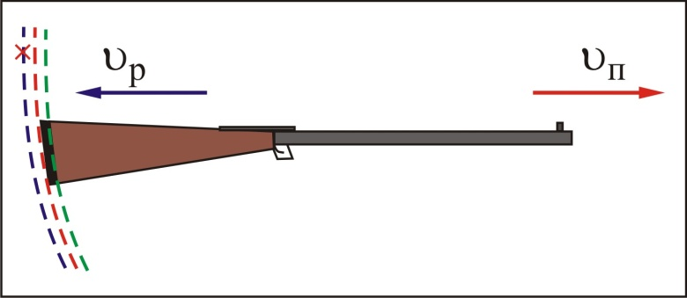
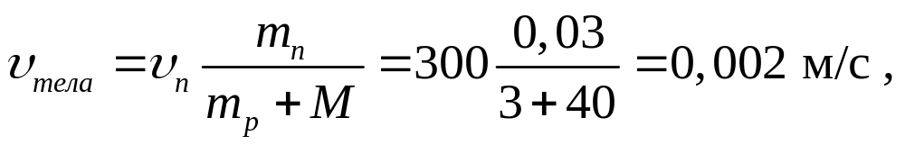
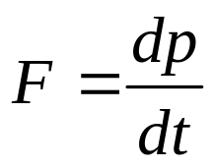
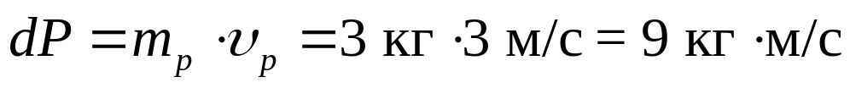
Пример 5 (продолжение)
Контакт с телом (половиной туловища) M = 80 кг/2 = 40 кг
Если ружье прижать плотно:
тело немного шелохнется, но если не прижимать плотно:
Все зависит от dt: если dt = 0,1, то F = 90 кг⋅м/с² ≈ 9 кг

Slide 9
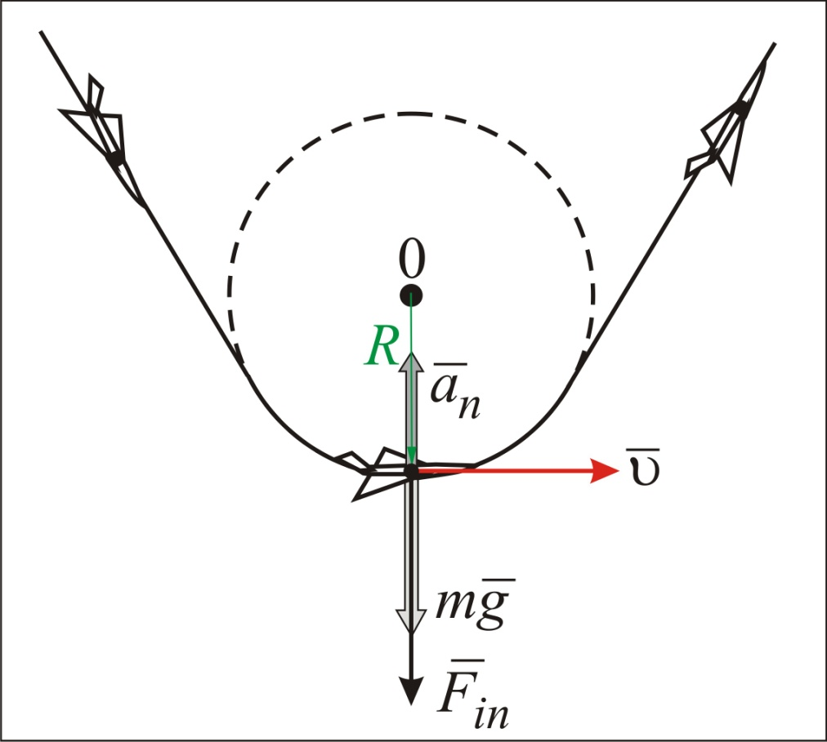
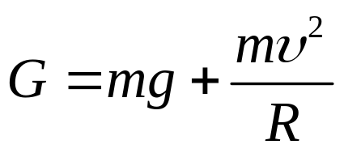
Пример 1 - перегрузки
m – масса пилота
υ – линейная скорость в нижней точке траектории
R – радиус окружности в нижней точке мертвой петли
Фрагмент «Мертвой петли»- выход из пикирования

Slide 10
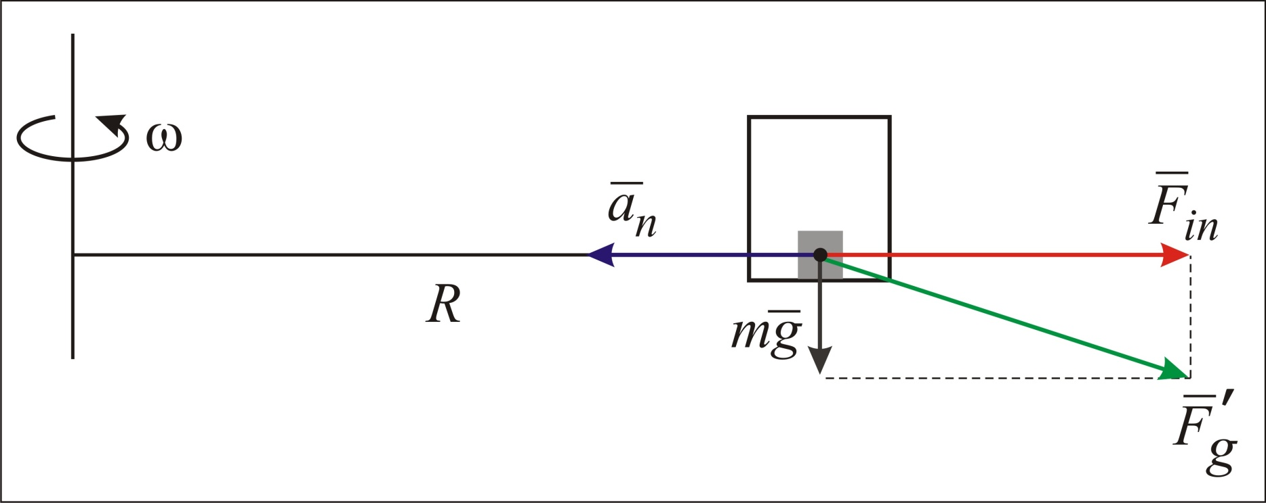
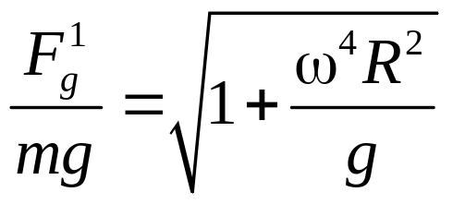
Пример 2 - центрифуга
Подготовка пилотов и космонавтов к перегрузкам

Slide 11
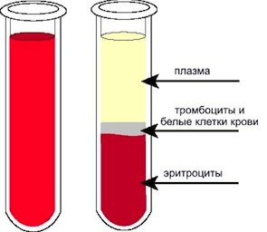
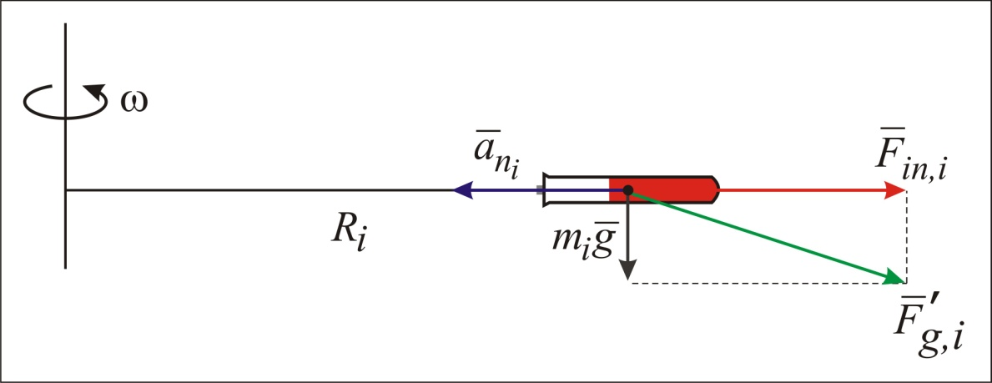
Пример 3 - центрифугирование
Разделение суспензий (гетерофазных растворов), например, выделение компонентов крови
m_{i} –масса i- го элемента крови
R_{i} – расстояние элемента крови m_{i}
до центра вращения
Цветами выделены основные компоненты крови после отстоя до центрифугирования
Компонентов крови несколько и они отделяются через приемники в процессе центрифугирования. Самые тяжелые компоненты в конце пробирки, самые легкие – ближе к центру вращения.

Slide 12
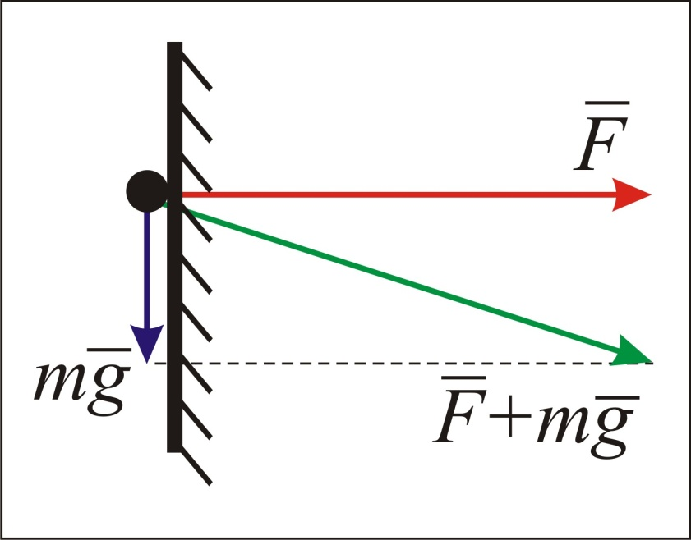
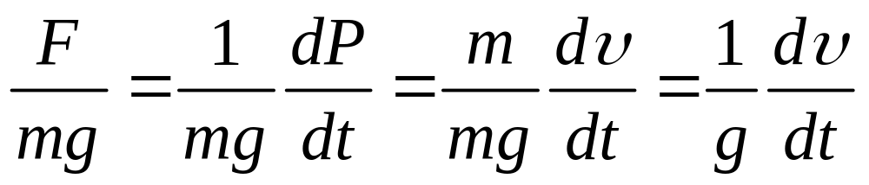
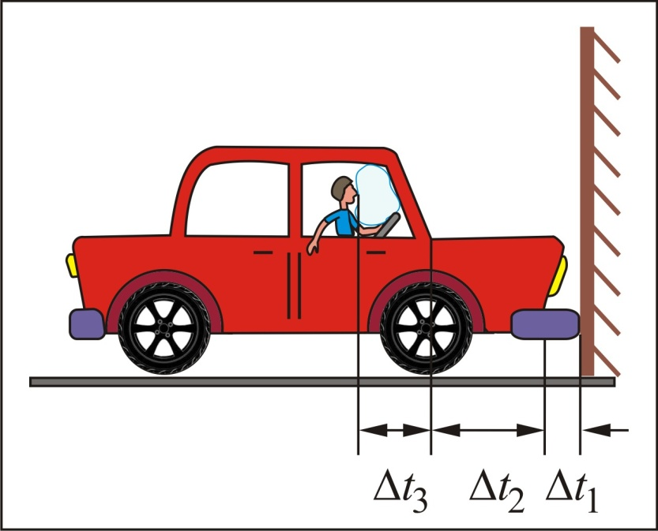
Пример 4 – наезд автомобиля на препятствие

Slide 13
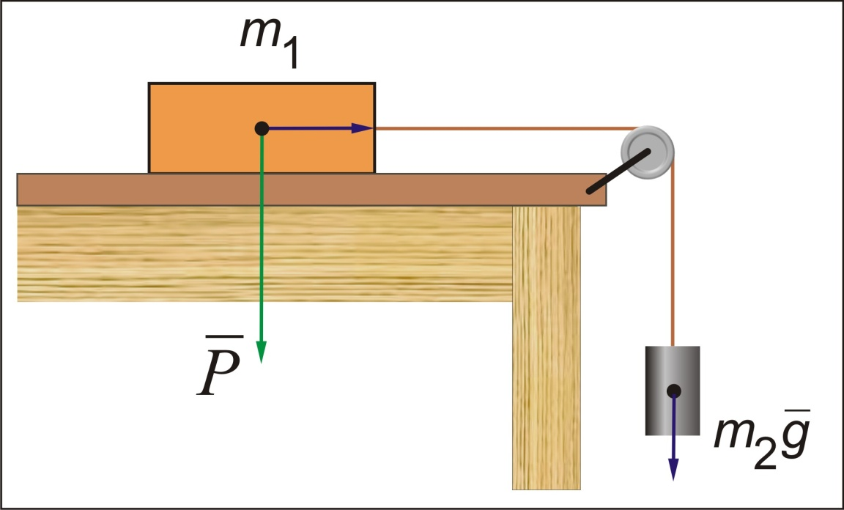
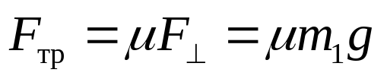

Пример 6

Slide 14
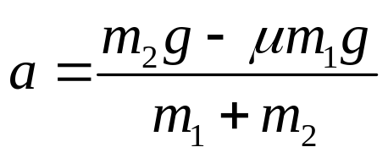
Пример 5

Slide 15
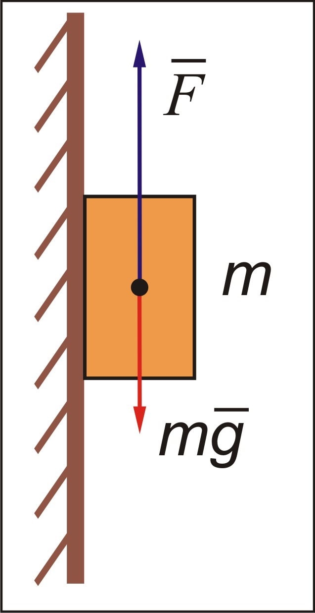
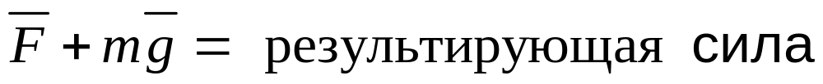
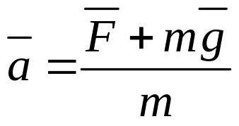
Пример 7
С каким ускорением поднимается тело под воздействием силы, действующей вертикально вверх вдоль стены?

Slide 16
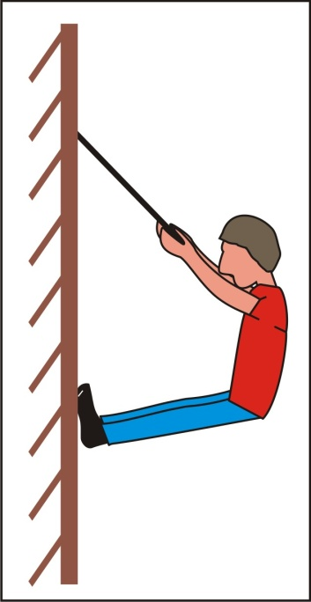
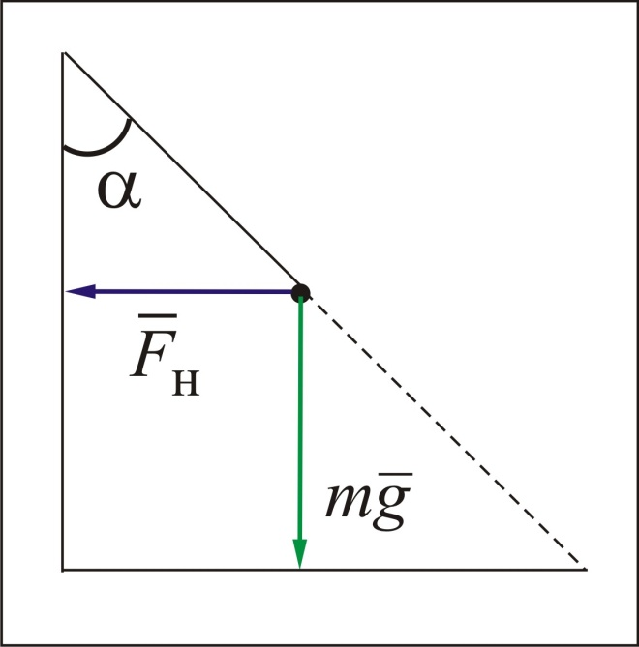
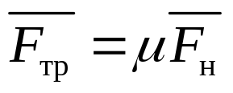

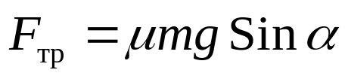
Пример 8
⇒

Slide 17
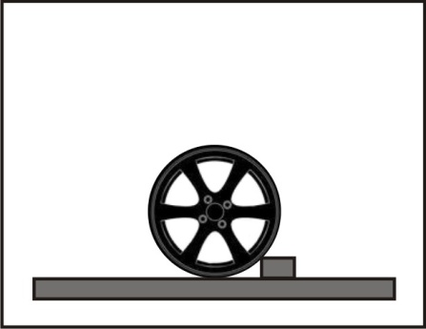
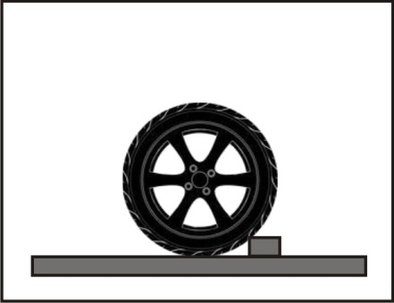
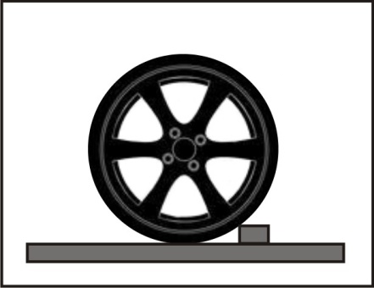
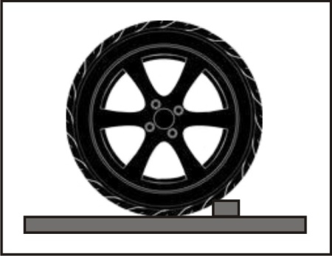
Пример 9
⇒
⇒
⇒
⇒
Выбор колес для каталки в клинике

